Slide 1
КОНФЕРЕНЦИЯ-СТАРТ ГОРОДСКОГО СОЦИАЛЬНОГО ПРОЕКТА «Я ПОМНЮ И ГОРЖУСЬ»
5 декабря 2014 ГОДА

Slide 2
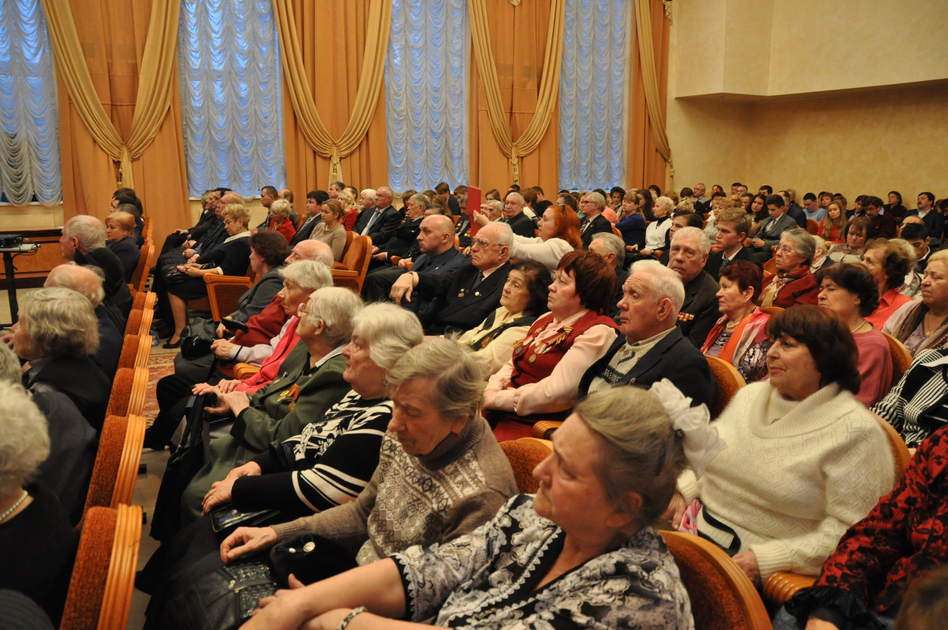

Slide 3
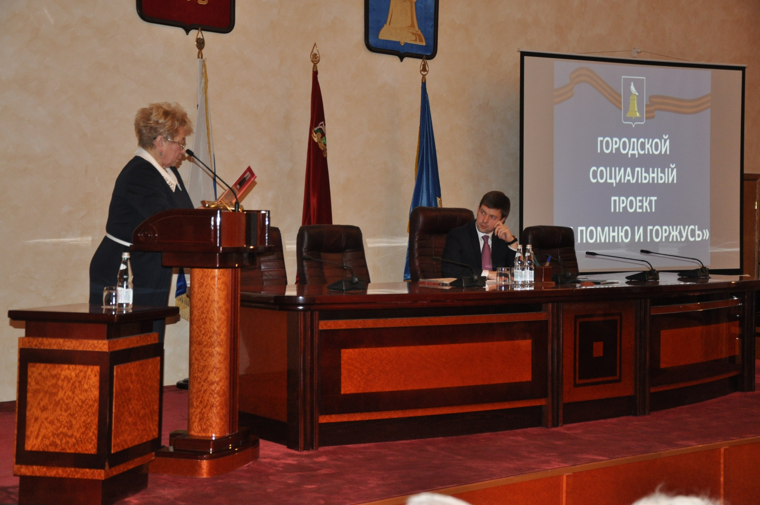

Slide 4
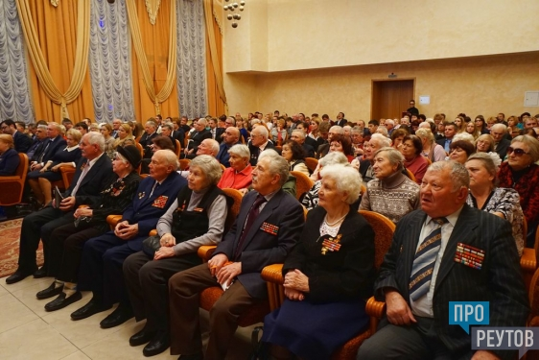

Slide 5
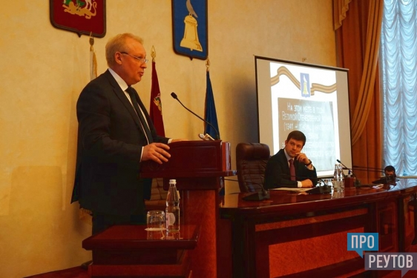

Slide 6
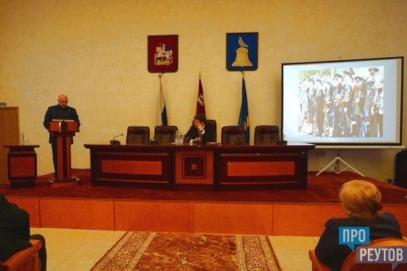

Slide 7
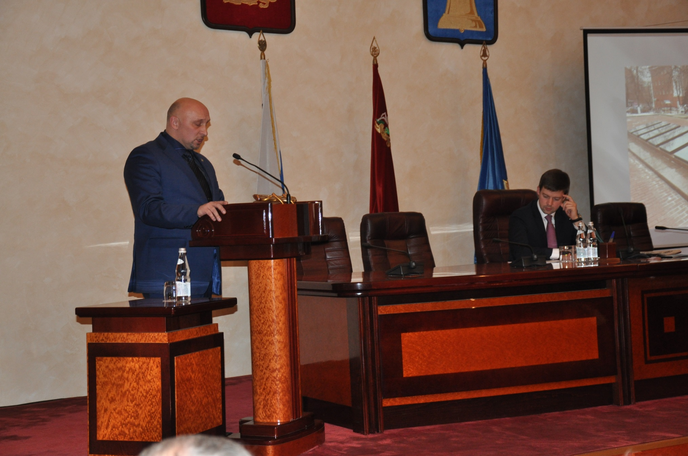

Slide 8
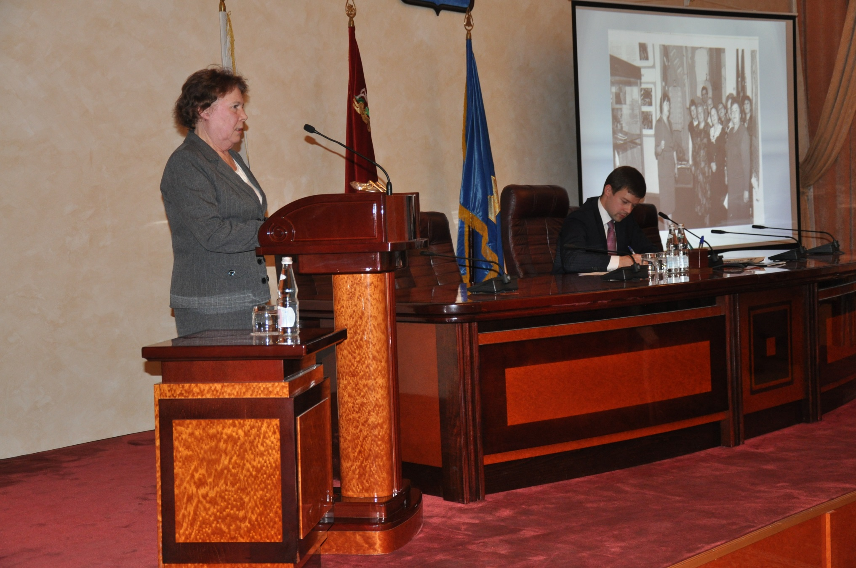

Slide 9
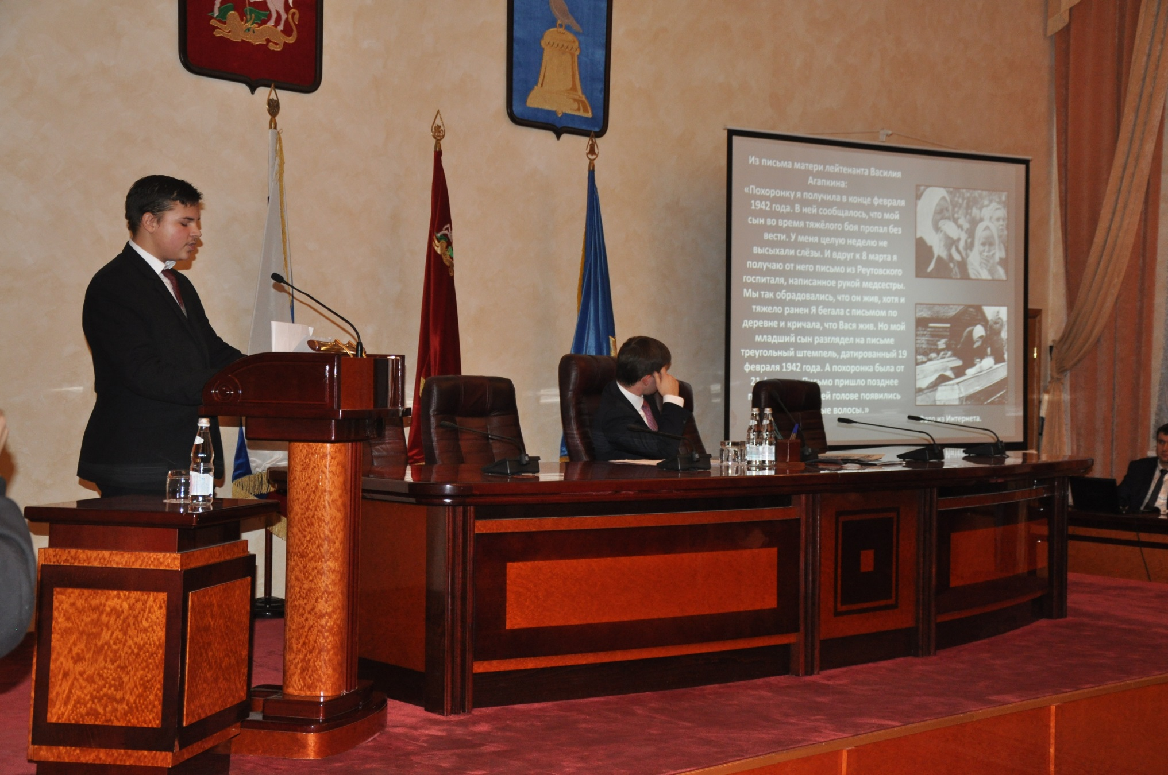

Slide 10
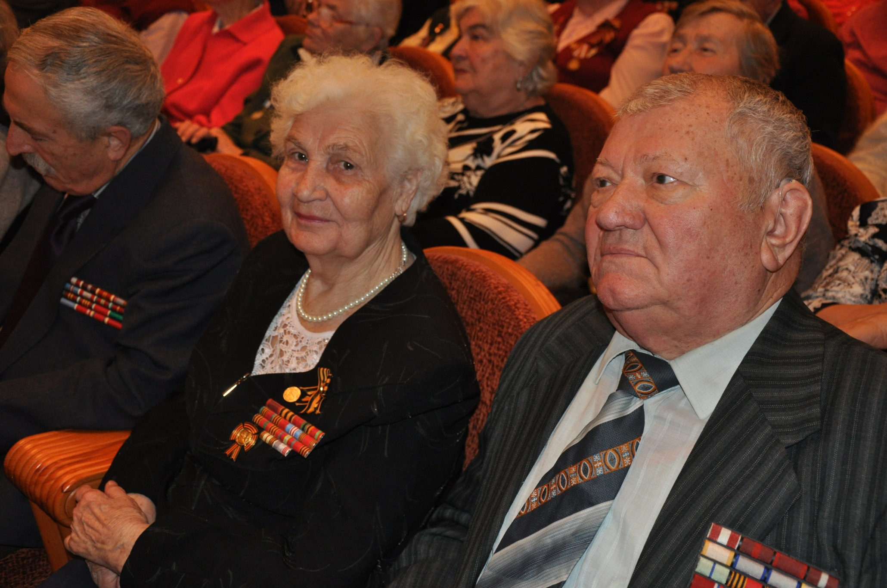

Slide 11
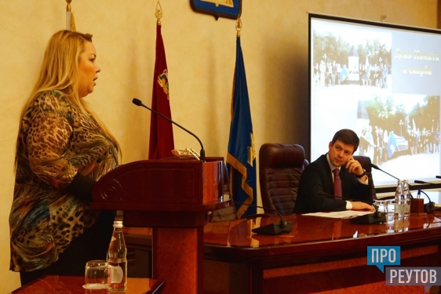

Slide 12
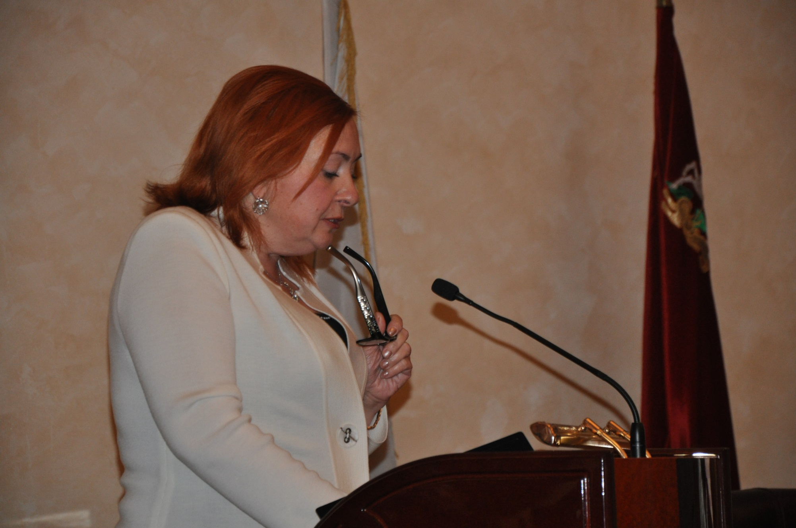

Slide 14
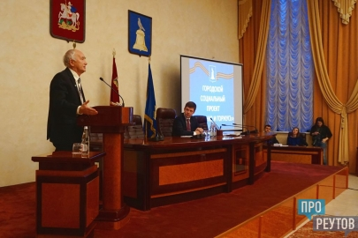

Slide 15
